Slide 1

Shopping App
Husar Mara
Ioniță Robert-Lucian

Slide 2

În ziua de azi, lumea tinde să se îndrepte din ce în ce mai mult spre mediul online, mai ales în ceea ce privește cumpărarea produselor.
Mergând pe principiul de cerere și ofertă, considerăm că piața de online shopping are potențial de dezvoltare și mai este loc pentru îmbunătațiri, fiind un pas înainte pentru întemeierea unei afaceri.
Metoda de achiziționare online este o metodă rapidă, eficientă, comodă și având în vedere contextul pandemic este și o meteodă de shopping în siguranță.

Slide 3
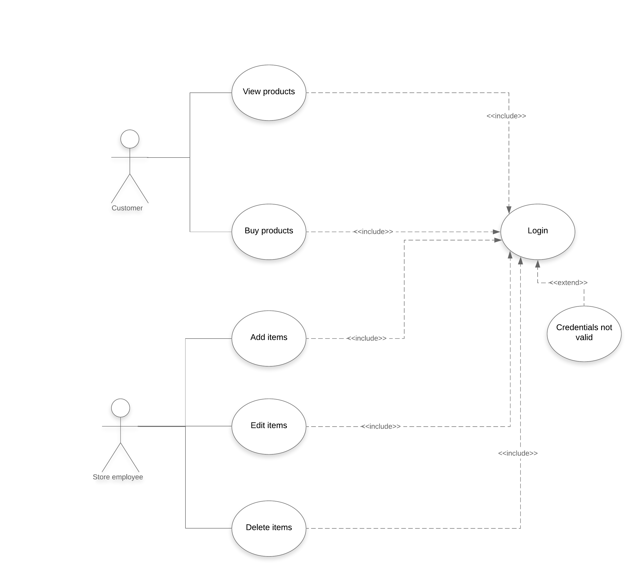
Use Case Diagram

Slide 4
JIRA Story Overview
6 stories
2 tasks
12 subtasks

Slide 5
Robert’s stories:
As a store employee, I want to be able to edit products. (SA-5)
Mara’s stories:
As a customer, I want to be able to buy products. (SA-3)
As a store employee, I want to able to add new products. (SA-4)
As a store employee, I want to be able to delete existing products. (SA-6)
As a user, I want to be able to login. (SA-1)
As a customer, I want to see available products. (SA-2)

Slide 6
Git Overview
Numărul total de commituri: 38
Numărul total de fișiere: 25
Commituri Mara: 17
Commituri Robert: 14

Slide 7
Testing report
8 clase acoperite de teste
11 metode acoperite de teste

